Slide 1
Programmierung(1)

Slide 2
Agenda
Interaktive Programme
Eingabefunktion in ANSI C
Adressoperator
Löschen des Tastaturpuffers
Ausführliches Training + Ergebnisbesprechung
Fachpraktische Anwendungen

Slide 3
Eingabe (kurze Wiederholung) – Darstellungen (im PAP / Struktogramm / Pseudocode)
Im PAP gibt es ein eigenes Symbol für Eingaben:
(wenngleich es sich von Ausgaben nur durch seine Beschriftung unterscheidet)
Im Struktogramm wird eine Eingabe als „Vorgang“ betrachtet und in einem Rechteck notiert:
Im Pseudocode wird dann einfach nur der Text (natürlich ohne Grafik) übernommen:
Eingabe: a
Eingabe: a
(hinter dem Doppelpunkt wird der Name jener Variable notiert, die den Eingabewert abspeichern soll)
Eingabe: a

Slide 4
Eingabe – 1. Beispiel für ein „interaktives“ Programm
Wir haben bisher das bereits angesprochene EVA-Prinzip (Eingabe / Verarbeitung / Ausgabe) nur simuliert, indem wir die Eingabe durch eine im Programm festgelegte Initialisierung ersetzten. Solche Programme sind dann natürlich nicht „interaktiv“, da sie dem User offensichtlich keine Möglichkeit geben, Einfluss auf das Programm zu nehmen.
Die folgende Beispielsaufgabe soll dies ändern. Wie üblich werden wir zunächst deren Lösung mittels PAP, Struktogramm und Pseudocode betrachten.
Erst im Anschluss wollen wir den entsprechenden Quellcode erstellen und hierbei die Syntax von Eingaben in ANSI C kennenlernen.
Aufgabenstellung
Zu Beginn des Programmes soll ein User …
a) die aktuelle Jahreszahl und
b) sein Geburtsjahr eingeben.
Daraufhin soll das Programm errechnen, wie alt der User im aktuellen Jahr wird (oder bereits wurde).
Dieses Rechenergebnis wird zunächst abgespeichert und dann auf der Konsole ausgegeben.
Anschließend endet das Programm.

Slide 5
Musterlösung - PAP
Start
Eingabe: aktJahr
Eingabe
Eingabe: gebJahr
alter=aktJahr-gebJahr
Verarbeitung
Ausgabe: alter
Ausgabe
Ende

Slide 6
Musterlösung - Struktogramm
Eingabe: aktJahr
Eingabe: gebJahr
alter=aktJahr-gebJahr
Ausgabe: alter

Slide 7
Musterlösung - Pseudocode
Programm „Altersbestimmung“
{
Eingabe: aktJahr
Eingabe: gebJahr
alter=aktJahr-gebJahr
Ausgabe: alter
}

Slide 8
Musterlösung (provisorisch) – ANSI C – Eingabebefehl
#include<stdio.h>
main()
{
int aktJahr;
int gebJahr;
int alter;
scanf(“%d“,&aktJahr);
scanf(“%d“,&gebJahr);
alter=aktJahr-gebJahr;
printf(“Dieses Jahr werden (oder wurden) Sie %d“,alter);
}

Slide 9
Musterlösung (provisorisch) – ANSI C – Typ (der zu füllenden Variable)
#include<stdio.h>
main()
{
int aktJahr;
int gebJahr;
int alter;
scanf(“%d“,&aktJahr);
scanf(“%d“,&gebJahr);
alter=aktJahr-gebJahr;
printf(“Dieses Jahr werden (oder wurden) Sie %d“,alter);
}
Für die Typen werden die selben
Symbole wie bei printf verwendet:

Slide 10
Musterlösung (provisorisch) – ANSI C – Typ (der zu füllenden Variable)
#include<stdio.h>
main()
{
int aktJahr;
int gebJahr;
int alter;
scanf(“%d“,&aktJahr);
scanf(“%d“,&gebJahr);
alter=aktJahr-gebJahr;
printf(“Dieses Jahr werden (oder wurden) Sie %d“,alter);
}
Die Notation zum Typ geschieht stets in Form eines Strings
=> also in (doppelten) Anführungszeichen

Slide 11
Musterlösung (provisorisch) – ANSI C – Name (der zu füllenden Variable)
#include<stdio.h>
main()
{
int aktJahr;
int gebJahr;
int alter;
scanf(“%d“,&aktJahr);
scanf(“%d“,&gebJahr);
alter=aktJahr-gebJahr;
printf(“Dieses Jahr werden (oder wurden) Sie %d“,alter);
}
Der Name der zu füllenden Variable erscheint
nach dem String (durch Komma getrennt)

Slide 12
Musterlösung (provisorisch) – ANSI C – Adressoperator
#include<stdio.h>
main()
{
int aktJahr;
int gebJahr;
int alter;
scanf(“%d“,&aktJahr);
scanf(“%d“,&gebJahr);
alter=aktJahr-gebJahr;
printf(“Dieses Jahr werden (oder wurden) Sie %d“,alter);
}
Vor dem Namen muss stets ein „kaufmännisches UND“
notiert werden. Es handelt sich dabei um den sogenannten
Adressoperator, der dem Compiler mitteilt, dass wir hier
nicht von dem Wert der Variable aktJahr sprechen, sondern
von deren Speicherort, also jenem Ort, an dem die User-Eingabe
für aktJahr abgespeichert werden soll.

Slide 13
Musterlösung (provisorisch) – ANSI C – Bibliothek
printf und scanf sind beide in der selben Bibliothek stdio.h
#include<stdio.h>
main()
{
int aktJahr;
int gebJahr;
int alter;
scanf(“%d“,&aktJahr);
scanf(“%d“,&gebJahr);
alter=aktJahr-gebJahr;
printf(“Dieses Jahr werden (oder wurden) Sie %d“,alter);
}

Slide 14
Musterlösung (provisorisch) – warum provisorisch? – 2 Gründe
#include<stdio.h>
main()
{
int aktJahr;
int gebJahr;
int alter;
scanf(“%d“,&aktJahr);
scanf(“%d“,&gebJahr);
alter=aktJahr-gebJahr;
printf(“Dieses Jahr werden (oder wurden) Sie %d“,alter);
}

Slide 15
Musterlösung (provisorisch) – warum provisorisch? – 1. Grund
#include<stdio.h>
main()
{
int aktJahr;
int gebJahr;
int alter;
scanf(“%d“,&aktJahr);
scanf(“%d“,&gebJahr);
alter=aktJahr-gebJahr;
printf(“Dieses Jahr werden (oder wurden) Sie %d“,alter);
}
Wenn wir den scanf-Befehl ausführen lassen, so erscheint auf der Konsole ein „blinkender“ Cursor, der auf die Eingabe des Users „wartet“. Es fehlt also noch ein „Aufforderungs-Text“, etwa in der Form „Geben Sie bitte das aktuelle Jahr ein: “. Genau dies können wir aber natürlich durch einen entsprechenden printf-Befehl vor jeder scanf-Anweisung nachholen:

Slide 16
Musterlösung (provisorisch) – warum provisorisch? – 1. Grund
#include<stdio.h>
main()
{
int aktJahr;
int gebJahr;
int alter;
printf(“Geben Sie bitte das aktuelle Jahr ein: “);
scanf(“%d“,&aktJahr);
printf(“Geben Sie bitte Ihr Geburtsjahr ein: “);
scanf(“%d“,&gebJahr);
alter=aktJahr-gebJahr;
printf(“Dieses Jahr werden (oder wurden) Sie %d“,alter);
}

Slide 17
Musterlösung (provisorisch) – warum provisorisch? – 2. Grund
Die Eingabe des Users wird zunächst im Tastatur-Puffer abgelegt, von wo sie durch scanf ausgelesen wird. Nun ergibt sich aber das Problem, dass nach dem ersten scanf-Aufruf dieser Tastaturpuffer bereits gefüllt ist und alle weiteren scanf-Aufrufe Gefahr laufen, diesen Tastaturpuffer-Inhalt erneut auszulesen (und also nicht auf die neue Eingabe des Users zu warten). Um dies zu umgehen, sollten wir vor jeder scanf-Anweisung (spätestens aber vor der zweiten und allen folgenden) den Tastaturpuffer löschen. Dies geschieht mittels des Funktionsaufrufes: fflush(stdin).
#include<stdio.h>
main()
{
int aktJahr;
int gebJahr;
int alter;
printf(“Geben Sie bitte das aktuelle Jahr ein: “);
scanf(“%d“,&aktJahr);
printf(“Geben Sie bitte Ihr Geburtsjahr ein: “);
scanf(“%d“,&gebJahr);
alter=aktJahr-gebJahr;
printf(“Dieses Jahr werden (oder wurden) Sie %d“,alter);
}

Slide 18
Musterlösung (provisorisch) – warum provisorisch? – 2. Grund
Die Funktion fflush() hat Vor- und Nachteile.
Ein wichtiger Vorteil ist, dass sie eine komfortable Möglichkeit bietet, das geschilderte Problem zu lösen. Daher wird diese Funktion in Einstiegs-Lehrbüchern für ANSI C oft verwendet.
Ein Nachteil ist aber, dass sie nicht zum offiziellen ANSI C-Standard gehört und nicht auf jedem Betriebssystem anwendbar ist. Für einen Einstiegs-Kurs im Fach der prozeduralen Programmierung können wir diesen Nachteil aber vernachlässigen.
#include<stdio.h>
main()
{
int aktJahr;
int gebJahr;
int alter;
printf(“Geben Sie bitte das aktuelle Jahr ein: “);
scanf(“%d“,&aktJahr);
printf(“Geben Sie bitte Ihr Geburtsjahr ein: “);
fflush(stdin);
scanf(“%d“,&gebJahr);
alter=aktJahr-gebJahr;
printf(“Dieses Jahr werden (oder wurden) Sie %d“,alter);
}

Slide 19
Musterlösung (provisorisch)
HINWEIS:
Die Funktion fflush() ist tatsächlich nur in jenen Fällen zwingend erforderlich, in denen Character oder Strings abgefragt werden.
Falls hingegen Zahlen abgefragt werden (in unserem Fall also Integer, float oder double), so könnten wir auf fflush() verzichten.
Aus didaktischen Gründen wollen wir dies jedoch ignorieren, um auf diese Weise eine Vorgehensweise zu schildern, die stets funktioniert.
Wer sich hingegen den angesprochenen Sachverhalt merken kann, der darf selbstverständlich in den geeigneten Fällen auf fflush() verzichten,
#include<stdio.h>
main()
{
int aktJahr;
int gebJahr;
int alter;
printf(“Geben Sie bitte das aktuelle Jahr ein: “);
scanf(“%d“,&aktJahr);
printf(“Geben Sie bitte Ihr Geburtsjahr ein: “);
fflush(stdin);
scanf(“%d“,&gebJahr);
alter=aktJahr-gebJahr;
printf(“Dieses Jahr werden (oder wurden) Sie %d“,alter);
}

Slide 20
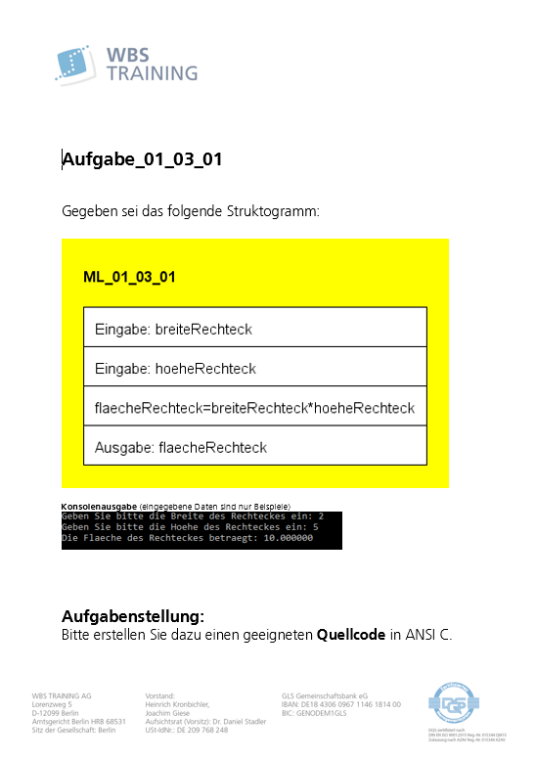
Interaktiver Code – Gemeinsame Übung A_01_03_01
Allgemeiner Hinweis:
Wir werden in diesem Baustein in der Regel vom „gutmütigen User“ ausgehen und daher üblicherweise nicht kontrollieren, ob seine Eingaben zulässig sind, oder ob er (z.B.) Buchstaben eingab, wo eigentlich Zahlen gefordert waren.
Auf diese Weise wird uns die Konzentration auf die eigentliche Aufgabenstellung leichter fallen (zumal wir zur Zeit eine Eingabe-Kontrolle auch noch nicht technisch umsetzen könnten).
Dennoch werden wir natürlich auch dies lernen, es dann aber nicht in jeder Aufgabe wiederholen, da die immer gleichen Programmabschnitte wertvolle Unterrichtszeit kosten würden.

